Slide 1
資料４－３
大阪府都市基盤施設維持管理技術審議会
第１回 設備部会
《効果検証の結果と取組方針》
（道路設備）
大阪府都市基盤施設維持管理技術審議会 設備部会

Slide 2
資料４－３
４. 現計画に基づく維持管理手法の検証
４－１ 効果検証シート 《道路設備》
◆大阪府都市基盤施設長寿命化計画 行動計画の効果の検証
Ⅰ．効率的・効果的な維持管理の推進
NO. | 項目 | 評価（〇or△or×）
 |  | A.実施状況 | B.実施評価 | C.将来（10年後）の運用
① | 維持管理業務フロー | △ | 〇 | 〇
② | 点検業務の充実 | 〇 | 〇 | 〇
③ | 点検、診断・評価対策実施のフロー | 〇 | 〇 | 〇
④ | 定期点検を含む点検業務のフロー | △ | 〇 | 〇
⑤ | 点検業務の実施主体および実施頻度 | 〇 | 〇 | 〇
⑥ | 健全度評価基準および健全度判定要領 | 〇 | 〇 | 〇
⑦ | 維持管理手法の選定フロー | 〇 | 〇 | 〇
⑧ | 維持管理手法 | 〇 | 〇 | 〇
⑨ | 維持管理水準の設定 | 〇 | 〇 | 〇
⑩ | 考慮すべき視点と更新・改築判定フロー | 〇 | 〇 | 〇
⑪ | 設備の寿命の考え方 | 〇 | △ | △
⑫ | 重点化指標・優先順位の考え方 | 〇 | 〇 | 〇
⑬ | 日常的な維持管理の着実な実践 | 〇 | 〇 | 〇
⑭ | データの蓄積管理 | △ | 〇 | △
⑮ | 維持管理を見通した新設工事上の工夫 | 〇 | 〇 | 〇
⑯ | 新たな技術、材料、工法の活用と促進策 | 〇 | 〇 | 〇
Ⅱ．持続可能な維持管理の仕組みづくり
NO. | 項目 | 評価（〇or△or×）
 |  | A.実施状況 | B.実施評価 | C.将来（10年後）の運用
⑰ | 人材育成と確保、技術力の向上と継承 | 〇 | 〇 | △
⑱ | 入札契約制度の改善 | 〇 | 〇 | 〇

Slide 3
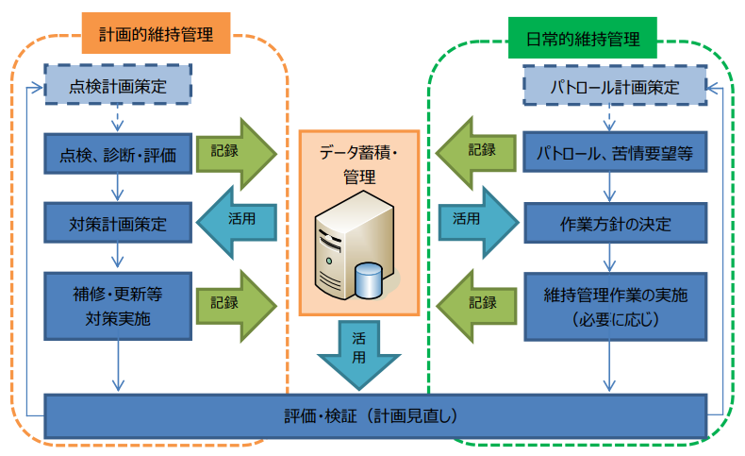
資料４－３
４.現計画の検証、課題抽出及び取組方針
Ⅰ．効率的・効果的な維持管理の推進
４－２ ①維持管理業務フロー《道路設備》
【現計画の記載内容】
日常的な維持管理を着実に実践するとともに、計画的な維持管理による道路施設の長寿命化を基本としつつ、更新時期についても的確に見極めていく等、効率的・効果的な維持管理を推進する。
致命的な不具合を見逃さない安全性の視点と、施設の長寿命化を図るための確実性の視点を踏まえた手法を導入する。
【検証】
Ａ：実施状況 △
Ｂ：実施評価 〇
Ｃ：将 来（10年後の運用） ○
【課題】
・メンテ委託の点検結果を土木職の職員が確認し
ているため、設備にかかわる専門的な知識と経
験の不足により、点検結果を作業方針の決定や
対策計画の策定、計画の見直しに十分に活用で
きていない。
【取組方針】
・メンテ委託による点検の積極的な立会や維持管
理研修のさらなる充実により、技術力の向上を
図る。

Slide 4
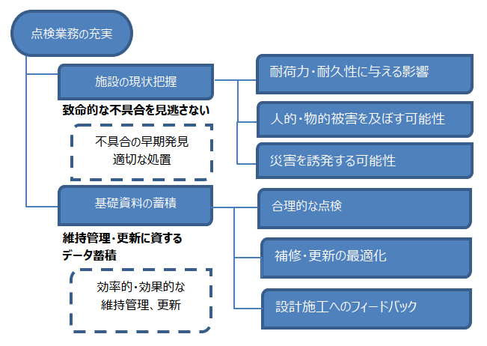
資料４－３
４.現計画の検証、課題抽出及び取組方針
Ⅰ．効率的・効果的な維持管理の推進
４－２ ②点検業務の充実《道路設備》
【現計画の記載内容】
点検業務（点検、診断・評価）は、「施設の現状を把握し、不具合の早期発見、適切な処置により、利用者および第三者への安全を確保すること」および「点検データ（基礎資料）を蓄積し、点検の充実や予防保全対策の拡充、計画的な補修や更新時期の最適化など効率的・効果的な維持管理・更新につなげること」の視点で充実を図る。
【検証】
Ａ：実施状況 〇
Ｂ：実施評価 〇
Ｃ：将 来（10年後の運用） 〇
【課題】
・なし
【取組方針】
・なし
3

Slide 5
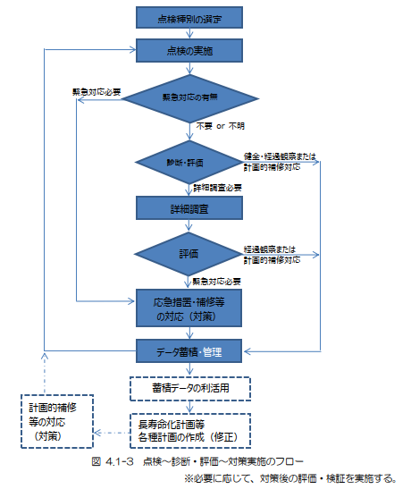
資料４－３
４.現計画の検証、課題抽出及び取組方針
Ⅰ．効率的・効果的な維持管理の推進
４－２ ③点検、診断、評価対策実施のフロー《道路設備》
【現計画の記載内容】
【検証】
Ａ：実施状況 〇
Ｂ：実施評価 〇
Ｃ：将 来（10年後の運用） 〇
【課題】
・なし
【取組方針】
・なし
4

Slide 6
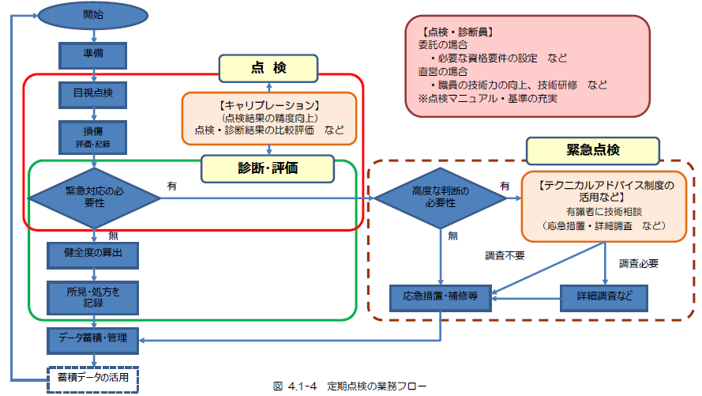
資料４－３
４.現計画の検証、課題抽出及び取組方針
Ⅰ．効率的・効果的な維持管理の推進
４－２ ④定期点検を含む点検業務のフロー《道路設備》
【現計画の記載内容】
点検業務のうち、定期点検については、特に計画的維持管理に資するものであり、以下のフローに沿って実施する。
【検証】
Ａ：実施状況 △
Ｂ：実施評価 〇
Ｃ：将 来（10年後の運用） 〇
【課題】
・土木職の職員が、点検結果の確認を行っており、
キャリブレーションを行うための専門的な知識
の向上が必要である。
【取組方針】
・メンテ委託による点検の積極的な立会や維持管
理研修のさらなる充実により、技術力の向上を
図る。
5

Slide 7
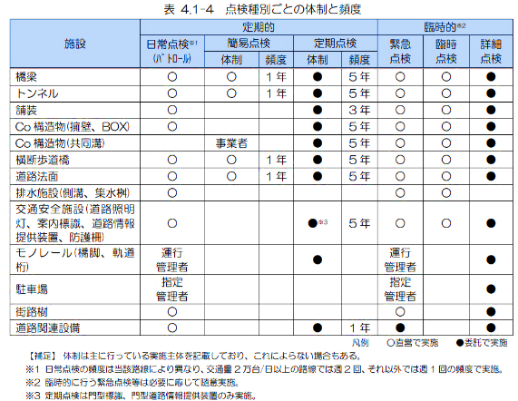
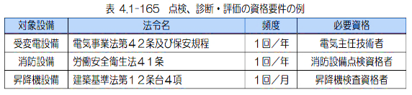
資料４－３
４.現計画の検証、課題抽出及び取組方針
Ⅰ．効率的・効果的な維持管理の推進
４－２ ⑤点検業務の実施主体および実施頻度《道路設備》
【現計画の記載内容】
【検証】
Ａ：実施状況 〇
Ｂ：実施評価 〇
Ｃ：将 来（10年後の運用） 〇
【課題】
・なし
【取組方針】
・なし
6

Slide 8
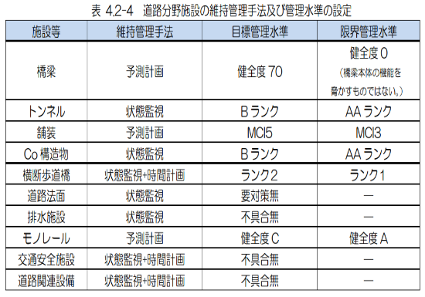
資料４－３
４.現計画の検証、課題抽出及び取組方針
Ⅰ．効率的・効果的な維持管理の推進
４－２ ⑥健全度評価基準および健全度判定要領《道路設備》
【現計画の記載内容】
【検証】
Ａ：実施状況 〇
Ｂ：実施評価 〇
Ｃ：将 来（10年後の運用） 〇
【課題】
・なし
【取組方針】
・なし
7

Slide 9
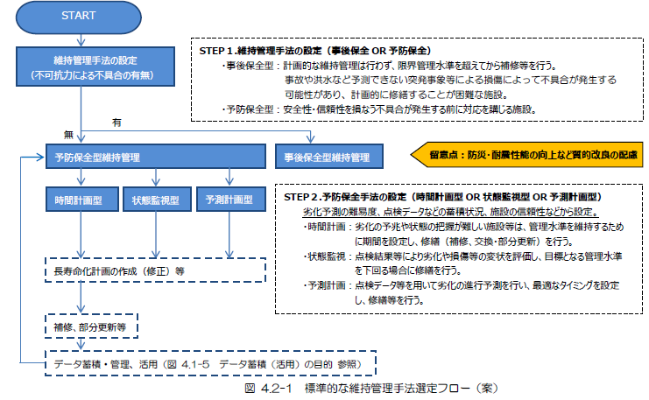
資料４－３
４.現計画の検証、課題抽出及び取組方針
Ⅰ．効率的・効果的な維持管理の推進
４－２ ⑦維持管理手法の選定フロー《道路設備》
【現計画の記載内容】
維持管理手法の選定については、「事後保全型」若しくは「予防保全型」を設定する。
「予防保全型」の維持管理を設定した場合は、劣化予測の難易度、点検データなどの蓄積状況、施設の安全性・信頼性などから「時間計画」、
「状態監視」「予測計画」を設定することを基本とする。
【検証】
Ａ：実施状況 〇
Ｂ：実施評価 〇
Ｃ：将 来（10年後の運用） 〇
【課題】
・なし
【取組方針】
・なし
8

Slide 10
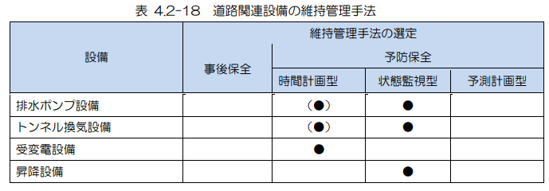
資料４－３
４.現計画の検証、課題抽出及び取組方針
Ⅰ．効率的・効果的な維持管理の推進
４－２ ⑧維持管理手法《道路設備》
【現計画の記載内容】
〇排水ポンプ等機械設備
道路施設の機能保全に支障となる設備の劣化や損
傷を未然に防止するため、日常的な維持保全（清
掃・保守・部品交換等の修繕など）に加え、日常点
検や定期点検により定期的に劣化損傷度（健全度
など）を調査し、時間計画的に更新を実施する。
〇受変電設備等電気設備
電気設備は設備の信頼性から定期的に更新を行う時
間計画型を基本とする。
また、予算制約等により、耐用年数を超過した設備に
ついては特に部品確保に努めるなどの対策をとり、リスク
低減に努める。
【検証】
Ａ：実施状況 〇
Ｂ：実施評価 〇
Ｃ：将 来（10年後の運用） 〇
【課題】
・なし
【取組方針】
・なし
9

Slide 11
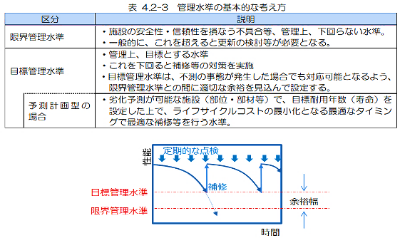
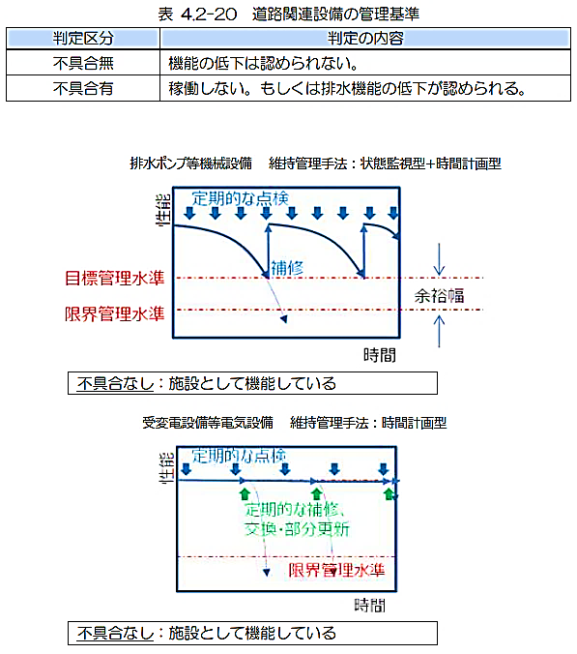
資料４－３
４.現計画の検証、課題抽出及び取組方針
Ⅰ．効率的・効果的な維持管理の推進
４－２ ⑨維持管理水準の設定《道路設備》
【現計画の記載内容】
道路関連設備の目標水準は、設備が適切に機能している必要があることから、「不具合なし」を目標管理水準とする。
【検証】
Ａ：実施状況 〇
Ｂ：実施評価 〇
Ｃ：将 来（10年後の運用） 〇
【課題】
・なし
【取組方針】
・なし
10

Slide 12
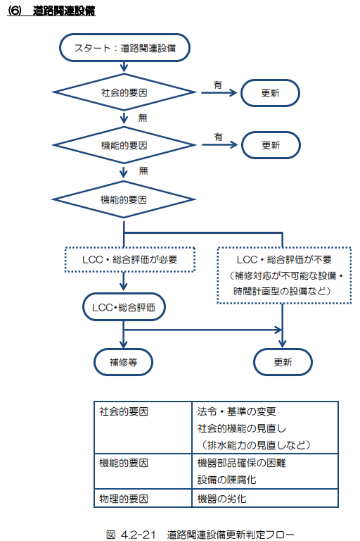
資料４－３
４.現計画の検証、課題抽出及び取組方針
Ⅰ．効率的・効果的な維持管理の推進
４－２ ⑩考慮すべき視点と更新・改築判定フロー《道路設備》
【現計画の記載内容】
【検証】
Ａ：実施状況 〇
Ｂ：実施評価 〇
Ｃ：将 来（10年後の運用） 〇
【課題】
・なし
【取組方針】
・なし
11

Slide 13
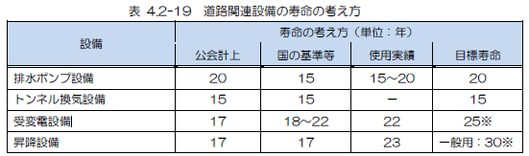
資料４－３
４.現計画の検証、課題抽出及び取組方針
Ⅰ．効率的・効果的な維持管理の推進
４－２ ⑪設備の寿命の考え方《道路設備》
【現計画の記載内容】
公会計上 ： 公会計上で定められた寿命
国の基準等： 国がさだめるマニュアル等によって設定されている取
替年数
使用実績 ： 府が管理する設備の実績を基に設定した寿命
目標寿命 ： 府が管理する設備で目標とする寿命
【検証】
Ａ：実施状況 〇
Ｂ：実施評価 △
Ｃ：将 来（10年後の運用） △
【課題】
・同じ設備分類内で、寿命が異なるものが存在するが、類
似設備の年数設定を参考に管理をしているものがある。
【取組方針】
・設備分類を細分化、追加することで、より適切な目標寿
命の設定を行うなど、更に効率的・効果的な維持管理を
目指す。
12

Slide 14
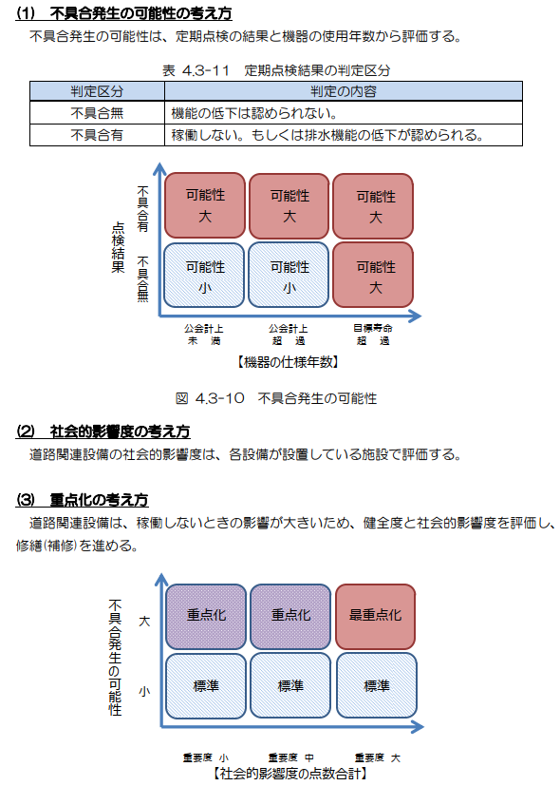
資料４－３
４.現計画の検証、課題抽出及び取組方針
Ⅰ．効率的・効果的な維持管理の推進
４－２ ⑫重点化指標・優先順位の考え方《道路設備》
【現計画の記載内容】
【検証】
Ａ：実施状況 〇
Ｂ：実施評価 〇
Ｃ：将 来（10年後の運用） 〇
【課題】
・なし
【取組方針】
・なし
13

Slide 15
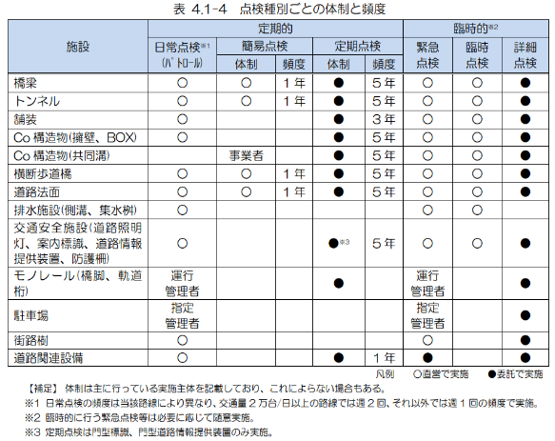
資料４－３
４.現計画の検証、課題抽出及び取組方針
Ⅰ．効率的・効果的な維持管理の推進
４－２ ⑬日常的な維持管理の着実な実践《道路設備》
【現計画の記載内容】
日常的な維持管理において、施設を常に良好な状態に保つよう、施設の状態を的確に把握し、施設不具合の早期発見、早期対応や緊急的・突発的な事案、苦情・要望事項等への迅速な対応不法・不正行為の防止に努め、府民の安全・安心の確保はもとより、府民サービスの向上など、これらの取組を引き続き着実に実施する。
また、「劣化・損傷の原因を排除する」視点で、施設の適正利用（例：大型車の通行適正化や施設清掃などきめ細やかな維持管理作業等、施設の長寿命化に資する取組についても実践する。
【検証】
Ａ：実施状況 〇
Ｂ：実施評価 〇
Ｃ：将 来（10年後の運用） 〇
【課題】
・なし
【取組方針】
・なし
14

Slide 16
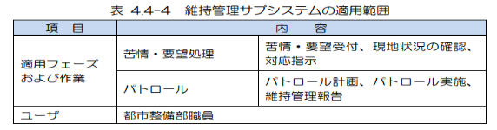
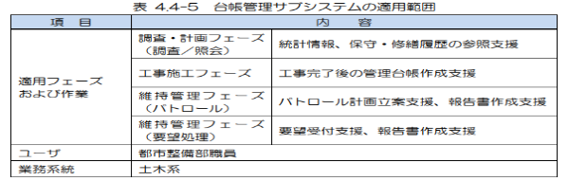
資料４－３
４.現計画の検証、課題抽出及び取組方針
Ⅰ．効率的・効果的な維持管理の推進
４－２ ⑭データの蓄積管理《道路設備》
【現計画の記載内容】
日常的な維持管理のパトロールや苦情・要望、維持管理作業等データの蓄積・管理は、以下の「大阪府建設 CALS システム」に職員が登録し、一元管理する。
「大阪府建設 CALS システム」は複数のサブシステムから成り、維持管理業務においては、下記に示す２つのサブシステムの利用を基本とする。
1) 維持管理サブシステム
維持管理サブシステムは、GIS を活用し、点検・パトロール、苦情・要望管理、点検・補修履歴管理等、公共事業ライフサイクルにおける維持管理に関する情報管理や業務支援を行うものである。
維持管理サブシステムの適用範囲を下表に示す。
2) 台帳管理サブシステム
台帳管理サブシステムは、公共事業ライフサイクルにおける業務全般に関する情報（文書・データ等）の台帳管理を実現するものである。
台帳管理サブシステムの適用範囲を下表に示す。
【検証】
Ａ：実施状況 △
Ｂ：実施評価 〇
Ｃ：将 来（10年後の運用） △
【課題】
・点検結果が紙による管理で、電子化できていな
いものがある。
・点検データの活用が十分にできていない。
【取組方針】
・メンテ委託で実施している点検（月点検、年点
検等）の結果について、計測値の電子化を図る。
・蓄積データを傾向管理などに利用し、充実を図
る。
15

Slide 17
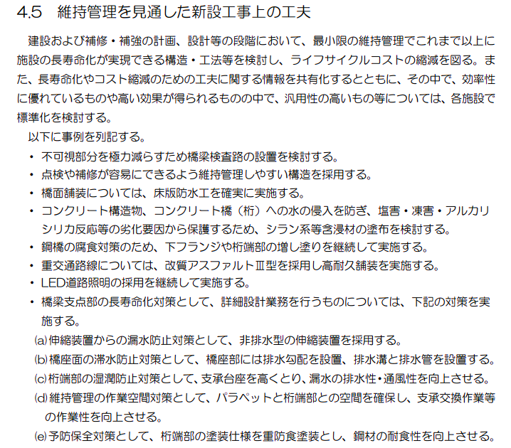
資料４－３
４.現計画の検証、課題抽出及び取組方針
Ⅰ．効率的・効果的な維持管理の推進
４－２ ⑮維持管理を見通した新設工事上の工夫《道路設備》
【現計画の記載内容】
【検証】
Ａ：実施状況 〇
Ｂ：実施評価 〇
Ｃ：将 来（10年後の運用） 〇
【課題】
・なし
【取組方針】
・なし
16

Slide 18
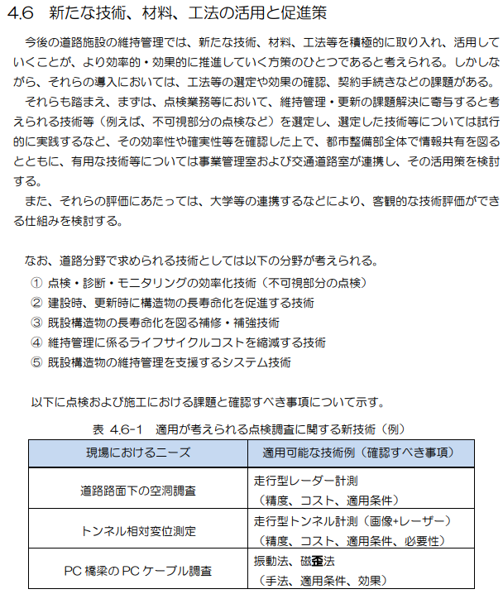
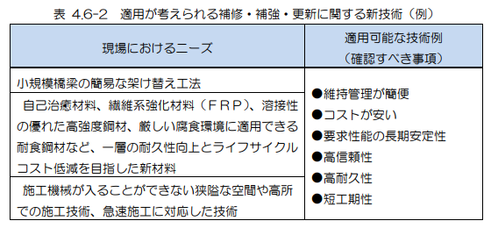
資料４－３
４.現計画の検証、課題抽出及び取組方針
Ⅰ．効率的・効果的な維持管理の推進
４－２ ⑯新たな技術、材料、工法の活用と促進策《道路設備》
【現計画の記載内容】
【検証】
Ａ：実施状況 〇
Ｂ：実施評価 〇
Ｃ：将 来（10年後の運用） 〇
【課題】
・なし
【取組方針】
・なし
17

Slide 19
資料４－３
４.現計画の検証、課題抽出及び取組方針
Ⅱ．持続可能な維持管理の仕組みづくり
４－２ ⑰人材育成と確保、技術力の向上と継承《道路設備》
【現計画の記載内容】
基本的な考え方 大阪府技術職員には、施設の管理者として、現場の最前線に立ち、施設を良好に保つとともに 不具合をいち早く察知、対処するなど府民の安全を確保する責務を果たすことや効率的・効果的 に維持管理を進めていく上で、専門的な知識を備え、豊富な現場経験と一定の技術的知見などに 基づいた適切な評価・判断を行うことができる高度な施設管理のマネジメント力が必要である。 そのため、技術職員の人材育成および確保、技術力の向上と蓄積された技術の継承ができる持続 可能な仕組みの構築を目指す。
【検証】
Ａ：実施状況 〇
Ｂ：実施評価 〇
Ｃ：将 来（10年後の運用） △
【課題】
・職員が減少し、個人が担う業務量が増えること
が懸念され、技術の継承に必要な時間が十分に
確保できない。
【取組方針】
・『具体的な取組内容』を継続し技術力を維持し
つつ、デジタル技術の活用（※）による省
力化などにより、必要な時間の確保を行う。
※別途、「第１回審議会 委員からの意見」にて整理
18

Slide 20
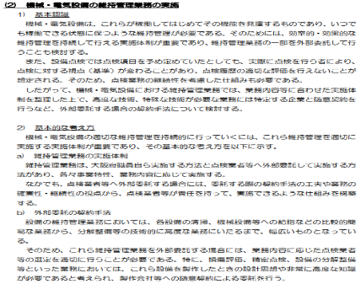
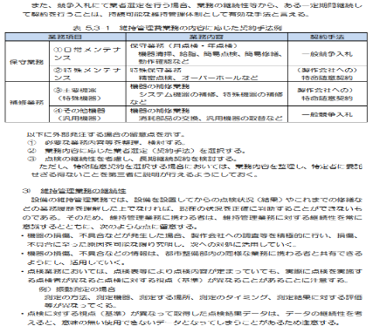
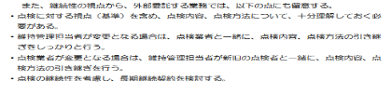
資料４－３
４.現計画の検証、課題抽出及び取組方針
Ⅱ．持続可能な維持管理の仕組みづくり
４－２ ⑱入札契約制度の改善《道路設備》
【現計画の記載内容】
【検証】
Ａ：実施状況 〇
Ｂ：実施評価 〇
Ｃ：将 来（10年後の運用） 〇
【課題】
・なし
【取組方針】
・なし
19

Slide 21
資料４－３
４.現計画の検証、課題抽出及び取組方針
４－３ 現計画における課題 《道路設備》
◆検証結果に基づく課題と取組方針
NO. | 項 目 | 課 題 | 取組方針
① | 維持管理業務フロー | メンテ委託の点検結果を土木職の職員が確認し ているため、設備にかかわる専門的な知識と経 験の不足により、点検結果を作業方針の決定や 対策計画の策定、計画の見直しに十分に活用で きていない。 | メンテ委託による点検の積極的な立会や維持管理研修のさらなる充実により、技術力の向上を図る。
④ | 定期点検を含む点検業務のフロー | 土木職の職員が、点検結果の確認を行っており、 キャリブレーションを行うための専門的な知識 の向上が必要である。 | メンテ委託による点検の積極的な立会や維持管理研修のさらなる充実により、技術力の向上を図る。
⑪ | 設備の寿命の考え方 | 同じ設備分類内で、寿命が異なるものが存在するが、類似設備の年数設定を参考に管理をしているものがある。 | 設備分類を細分化、追加することで、より適切な目標寿命の設定を行うなど、更に効率的・効果的な維持管理を目指す。
⑭ | データの蓄積管理 | ・点検結果が紙による管理で、電子化できてい ないものがある。 ・点検データの活用が十分にできていない。 | ・メンテ委託にて実施している点検（月点検、年点検 等）の結果について、計測値の電子化を図る。 ・データ蓄積による傾向管理などに利用し、充実を図る。
⑰ | 人材育成と確保、技術力の向上と継承 | 職員が減少し、個人が担う業務量が増えること が懸念され、技術の継承に必要な時間が十分に 確保できない。 | 『具体的な取組内容』を継続し技術力を維持しつつ、デジタル技術の活用（※）による省力化などにより、必要な時間の確保を行う。 ※別途、「第１回審議会 委員からの意見」にて整理
20

